Slide 1
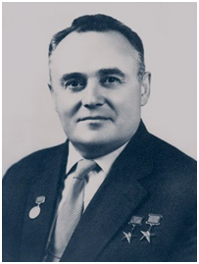
ОГБПОУ
«Рязанский технологический колледж»
Сергей Павлович Королёв
Выполнила:
студентка группы ТП-25
Фатеева Дарья
Преподаватель:
Калистова Татьяна Анатольевна
Рязань 2016

Slide 2
«…То, что казалось несбыточным
на протяжении веков, что ещё
вчера было лишь дерзновенной
мечтой, сегодня становится
реальной задачей, а завтра –
свершением.
Нет преград человеческой
мысли!».
С. П. Королёв

Slide 3
План
1. Введение
2. Основная часть:
2.1. Детство;
2.2. Путь в авиацию;
2.3. ГИРД;
2.4. Работа в РНИИ;
2.5. Арест;
2.6. Работа в заключении;
2.7. Мечта воплощается в жизнь;
3. Заключение
4. Список используемой литературы

Slide 4
Цель :
Собрать и изучить информацию о С.П.Королёве
Задачи:
1.Рассказать о Сергее Павловиче, как о человеке, имеющем свои достоинства и недостатки;
2.Выявить профессиональные качества , снискавшие уважение многих поколений и получивших высокую оценку правительства.

Slide 5
Введение
Сергей Павлович Королёв характеризует одну из наиболее ярких страниц истории нашего государства – эру освоения космического пространства, первый спутник земли, первый полет человека в космос, первый выход космонавта в открытый космос, многолетняя работа орбитальной станции и многое другое непосредственно связано с именем академика Сергея Павловича Королева, первого Главного конструктора ракетно-космических систем.
Самая характерная черта Королева – громадная энергия. Этой энергией он умел заражать окружающих. Он был человеком очень решительным, часто довольно суровым. Королев – это сплав холодного рационализма и мечтательности. Сергею Королеву больше, чем кому-либо другому, принадлежит заслуга в том, что космический век стал реальностью.
Наряду с величайшими достижениями в науке и технике, Сергей Павлович Королев подготовил целую плеяду ученых и специалистов, которые продолжили его дело. Создание советской школы ракетостроения – только часть вклада Королева в исследование и освоение космического пространства. Вся его жизнь – пример настойчивого и терпеливого подбора, воспитания и учебы коллективов высшей квалификации, технически смелых и самоотверженно преданных делу специалистов.

Slide 6
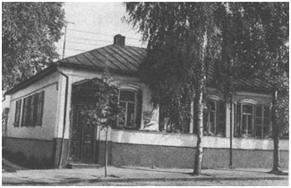
Дом в Житомире, где родился Сергей Павлович

Slide 7
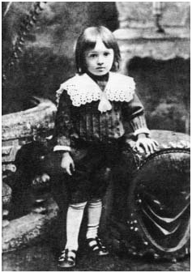
Серёжа Королёв в 3 года

Slide 8
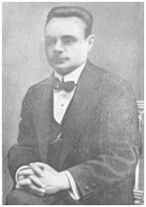
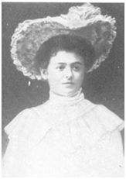
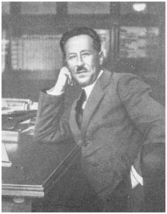
Павел Яковлевич
Королёв (отец)
Мария Николаевна
Баланина (мать)
Григорий Михайлович
Баланин (отчим)

Slide 9
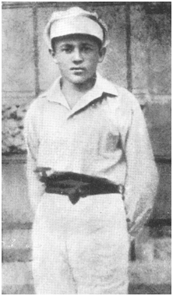
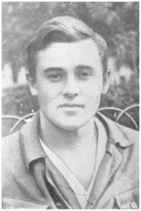
Учащийся стройпрофшколы
Выпускник стройпрофшколы

Slide 10
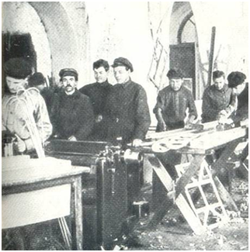
Сергей Королёв и бригада , строившая учебный планер.
Лето 1925 г

Slide 11
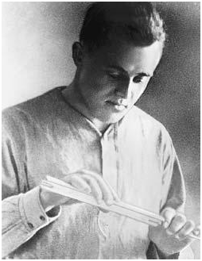
Студент Московского высшего технического училища им. Н.Э.Баунова

Slide 12
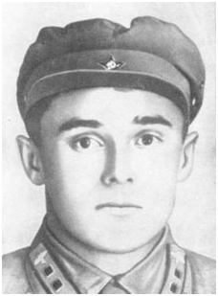
Сергей Павлович
1928 г

Slide 13
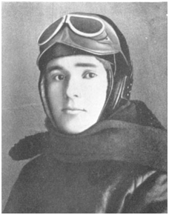
С. П. Королев в форме пилота,
1929 г.

Slide 14
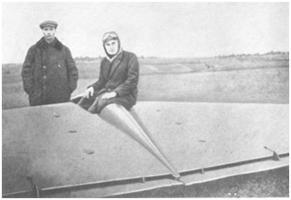
С. П. Королев и Б. И. Черановский
у планера Бич-8

Slide 15
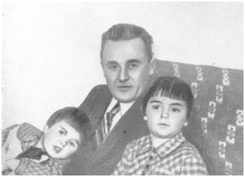
Сергей Павлович с дочкой Наташей (слева)
и племянницей Ксаной (справа), 1938 г.

Slide 16
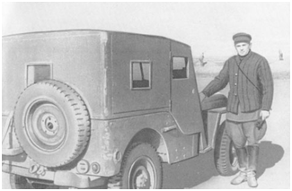
С. П. Королев на испытаниях ракет
у походного газика

Slide 17
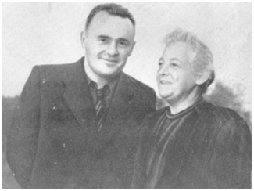
Сергей Павлович с мамой,
1951 г

Slide 18
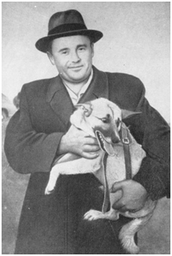
С одной из первых собачек , летавших на ракете

Slide 19
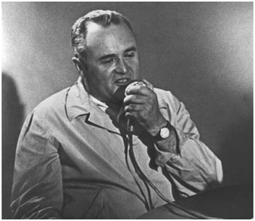
Королев в Центре Управления Полетами

Slide 20
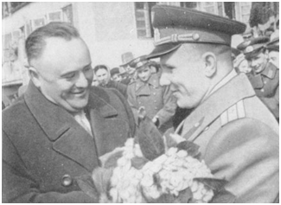
С. П. Королев поздравляет Ю. А. Гагарина с
успешным полетом, апрель 1961 г.

Slide 21
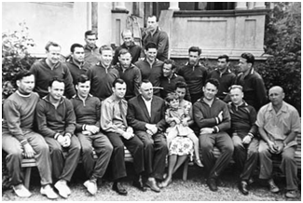
1-й отряд космонавтов, май 1961 г.

Slide 22
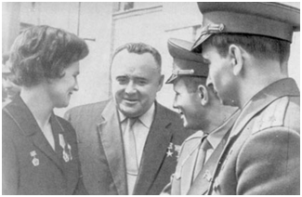
С. П. Королев с В. В. Николаевой-Терешковой,
Ю. А. Гагариным и В. Ф. Быковским,
июнь 1963 г.

Slide 23
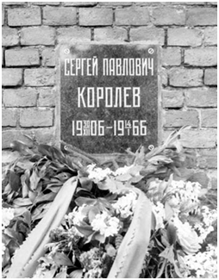
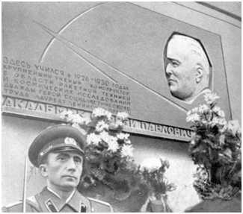
Мемориальная доска на Кремлевской стене
Мемориальная доска академика С. П. Королева
на здании МВТУ им. Н. Э. Баумана

Slide 24
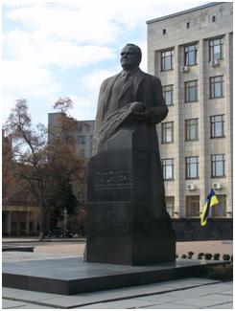
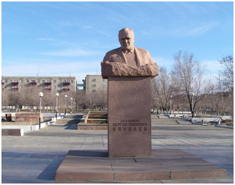
Памятник Королеву в Житомире
Памятник Королеву в городе Байконур

Slide 25
Заключение
Если человек увлечен профессией и любит дело всей своей жизни, то никакие перемены в стране не помешают ему. Такие люди не думают ни о материальных благах, ни о наградах. Признание к ним приходит от людей.

